Slide 1
Проект «Играем вместе с Фиксиками»
Подготовительная группа
МБДОУ №23
Воспитатель: Чащихина Елена Сергеевна

Slide 2
Интеграция образовательных областей
Познавательное развитие.
Речевое развитие.
Художественно-эстетическое развитие.
Физическое развитие.
Социально-коммуникативное развитие.

Slide 3
Задачи:
Формировать познавательную и творческую активность детей на основе знакомства с героями мультфильма «Фиксики».
Познакомить с понятием «кроссворд», упражнять в умении «разгадывать кроссворды», отвечать на вопросы.
Расширять кругозор детей, обогащать словарный запас.
Формировать навыки исполнения танцевальных движений.
Развивать чувство ритма, умение самостоятельно придумывать движения, отражающие содержание песни, передавать через движения характер музыки (песни).
Учить изготавливать из бумаги и картона атрибуты к костюмам: «помогаторы», закреплять умение правильно пользоваться ножницами.
Развивать воображение, творчество, фантазию, инициативу.
Формировать умение взаимодействовать в команде, достигая общего результата.
Развивать мелкую и общую моторику, выносливость, ловкость, координацию движений.

Slide 4
Формы совместной деятельности с детьми
Слушание и исполнение песен из мультфильма «Фиксики».
Постановка танца «Кто такие Фиксики?».
Разгадывание кроссвордов «Развиваемся вместе с Фиксиками».
Художественное конструирование (изготовление атрибутов к костюмам) «Помогаторы».
Настольная игра: лото «Фиксики».
Игры с конструкторами.
Графические упражнения «Рисуем детали для Фиксиков».
Рассматривание иллюстраций «Электрические приборы», «Инструменты».
Участие в танцевальном конкурсе среди групп ДОУ.

Slide 5
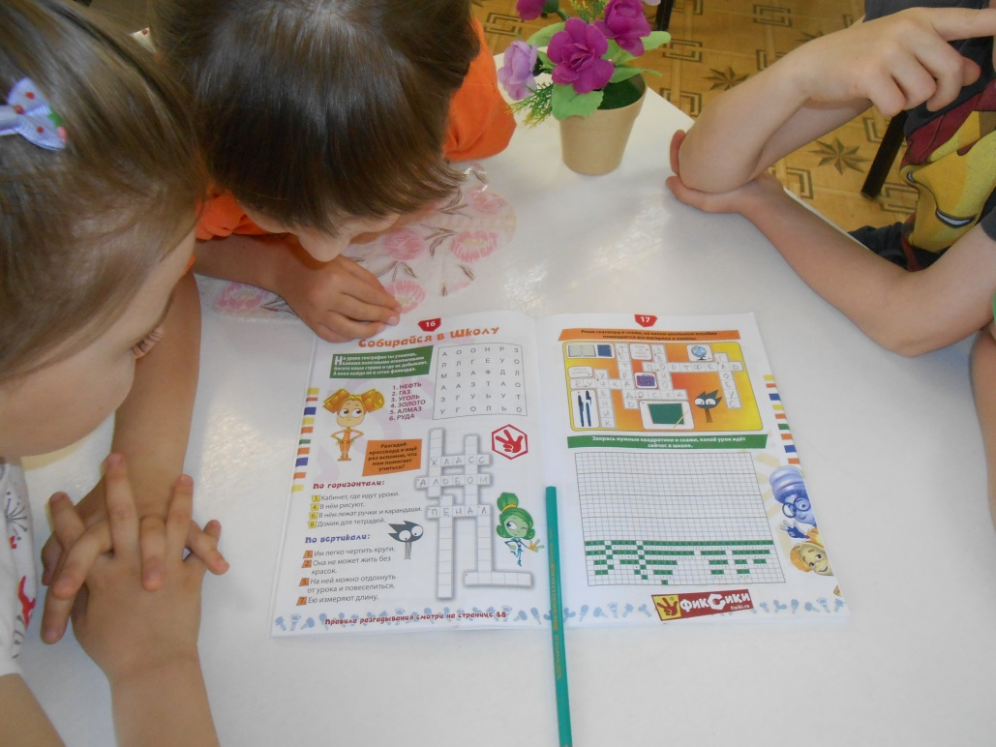
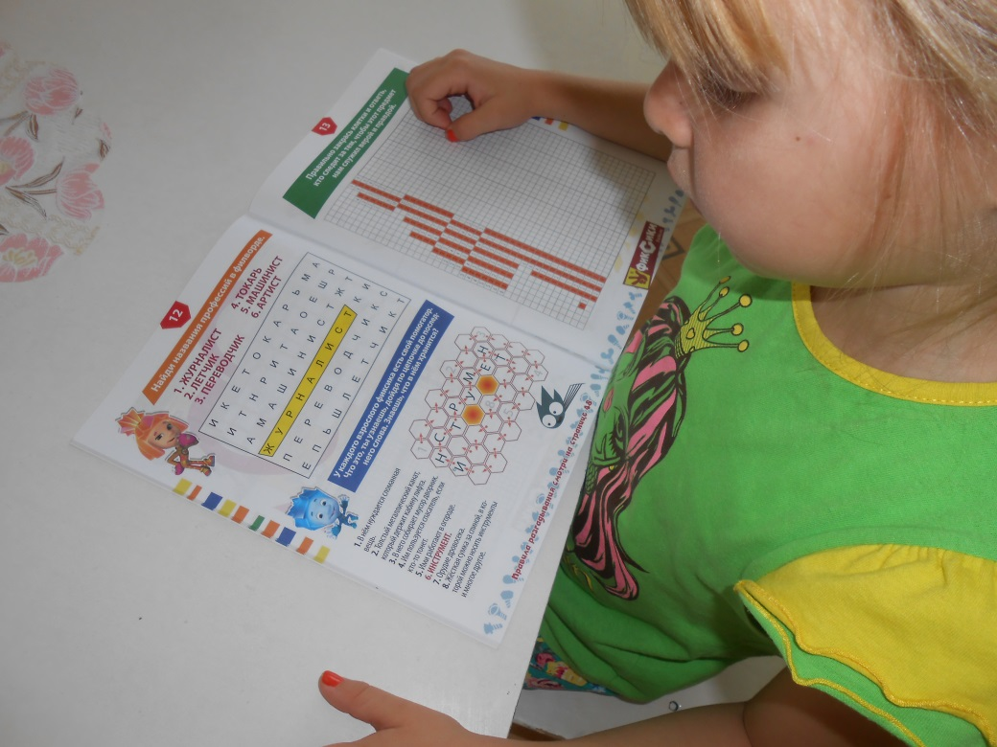
Разгадываем кроссворды

Slide 6
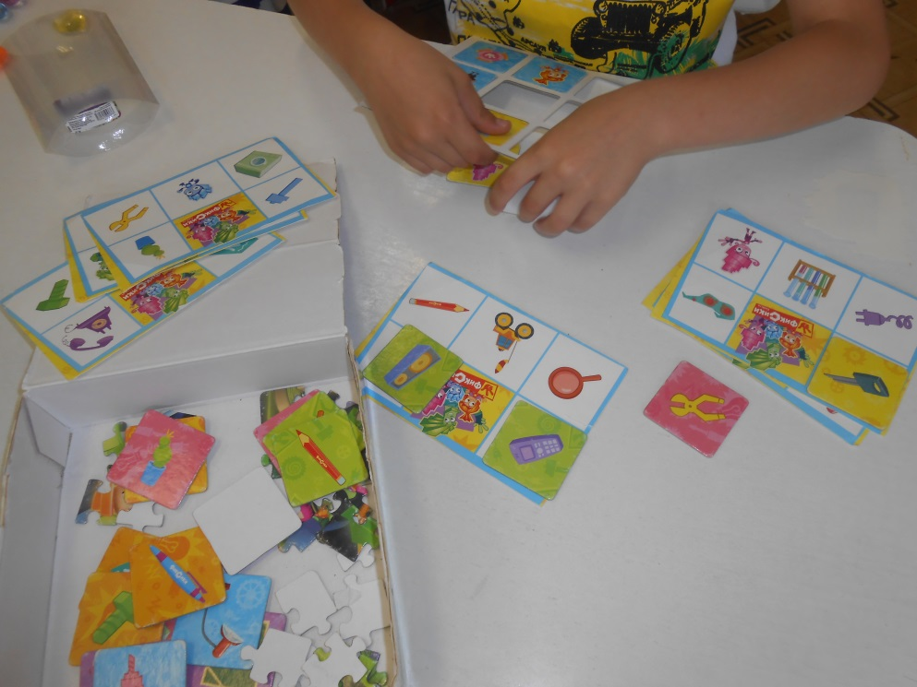
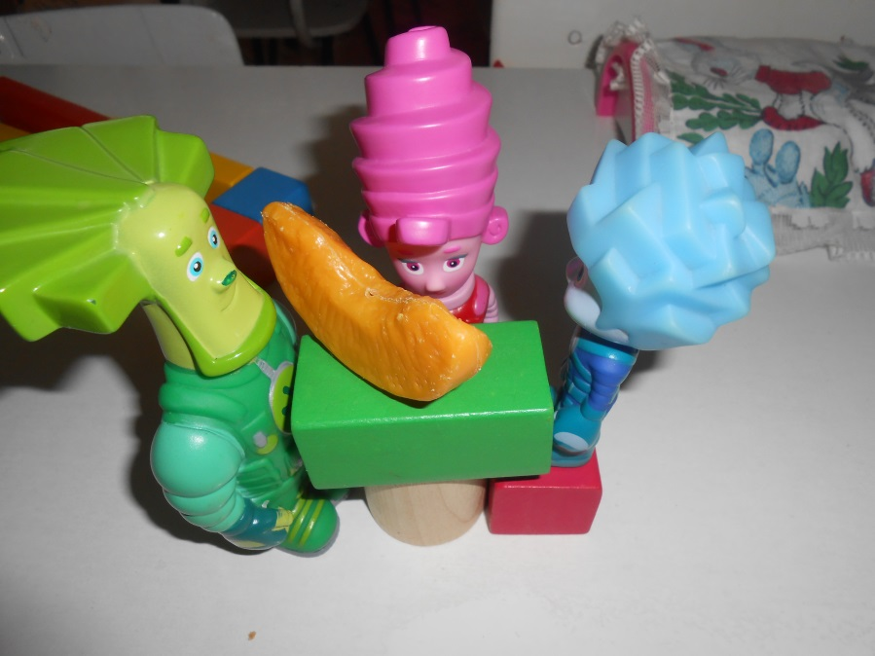
Играем с Фиксиками
Лото «Фиксики»
Конструируем комнату для Фиксиков

Slide 7
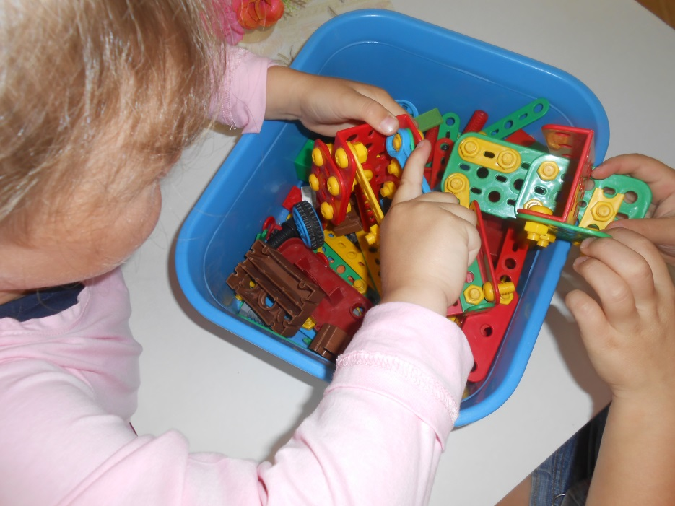
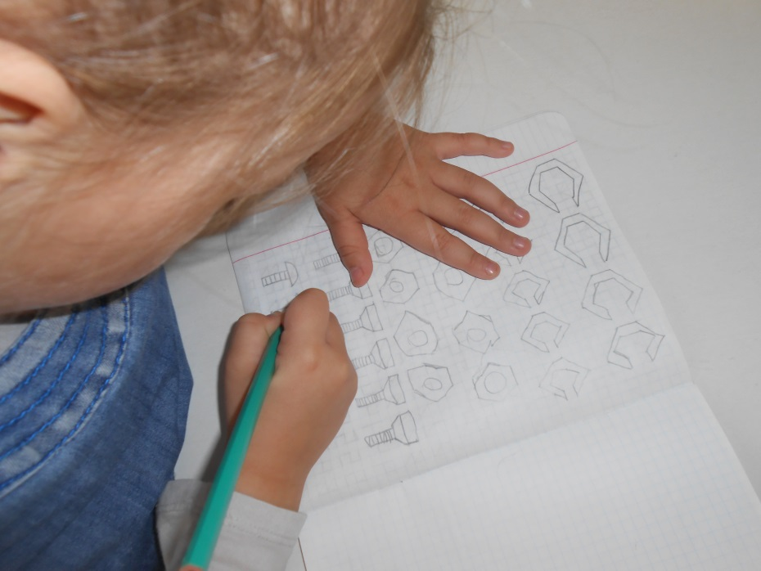
Знакомьтесь: винтики, болтики, шурупы!
Игры с конструкторами
Графические упражнения

Slide 8
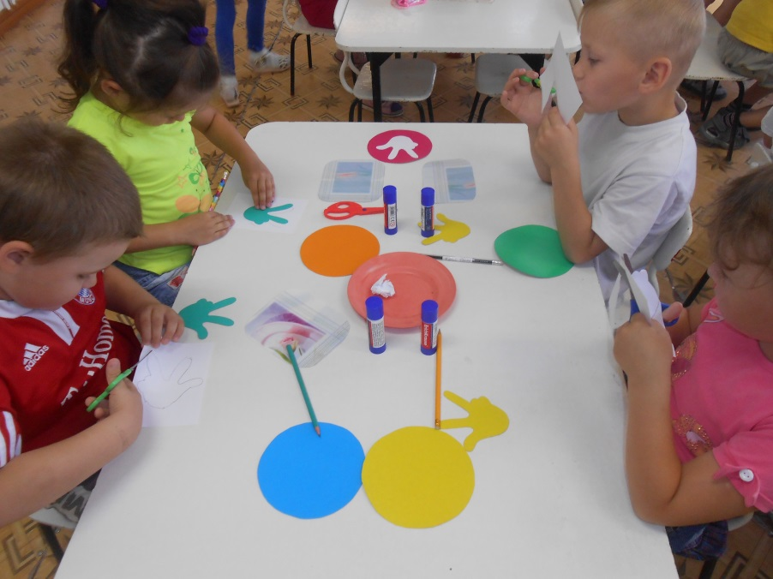
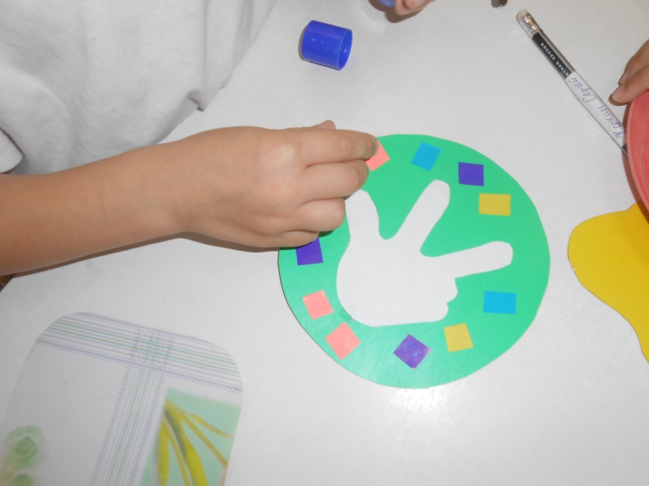
Художественное конструирование: изготовление атрибутов к костюмам

Slide 9
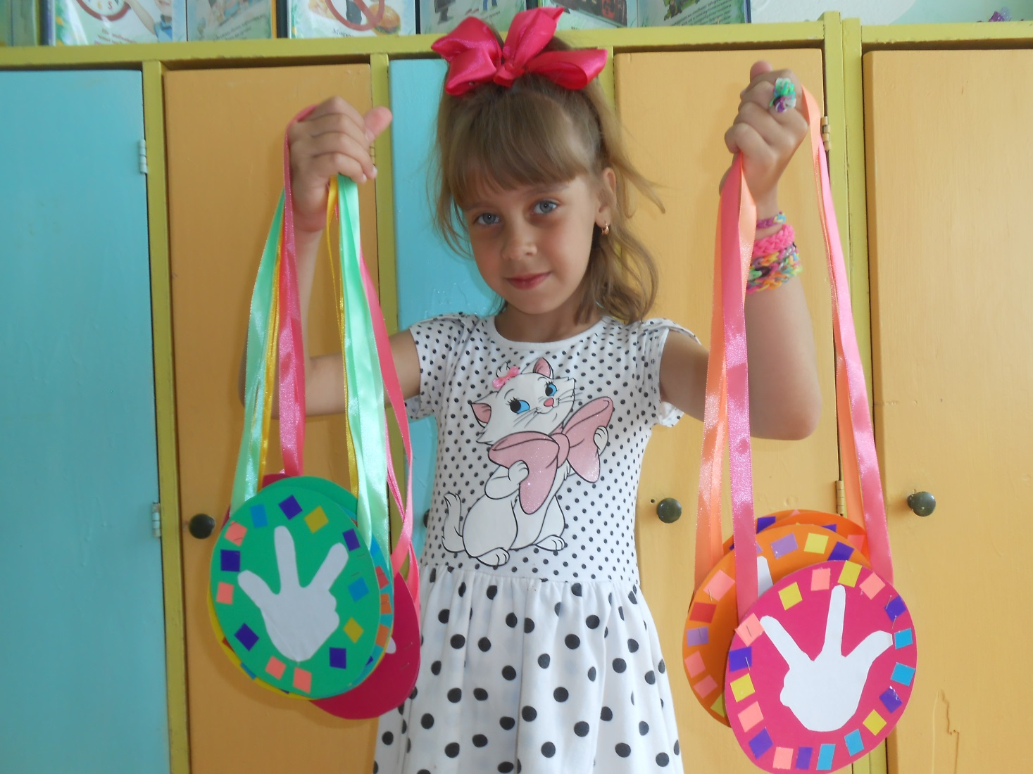
«Помогаторы» готовы!

Slide 10
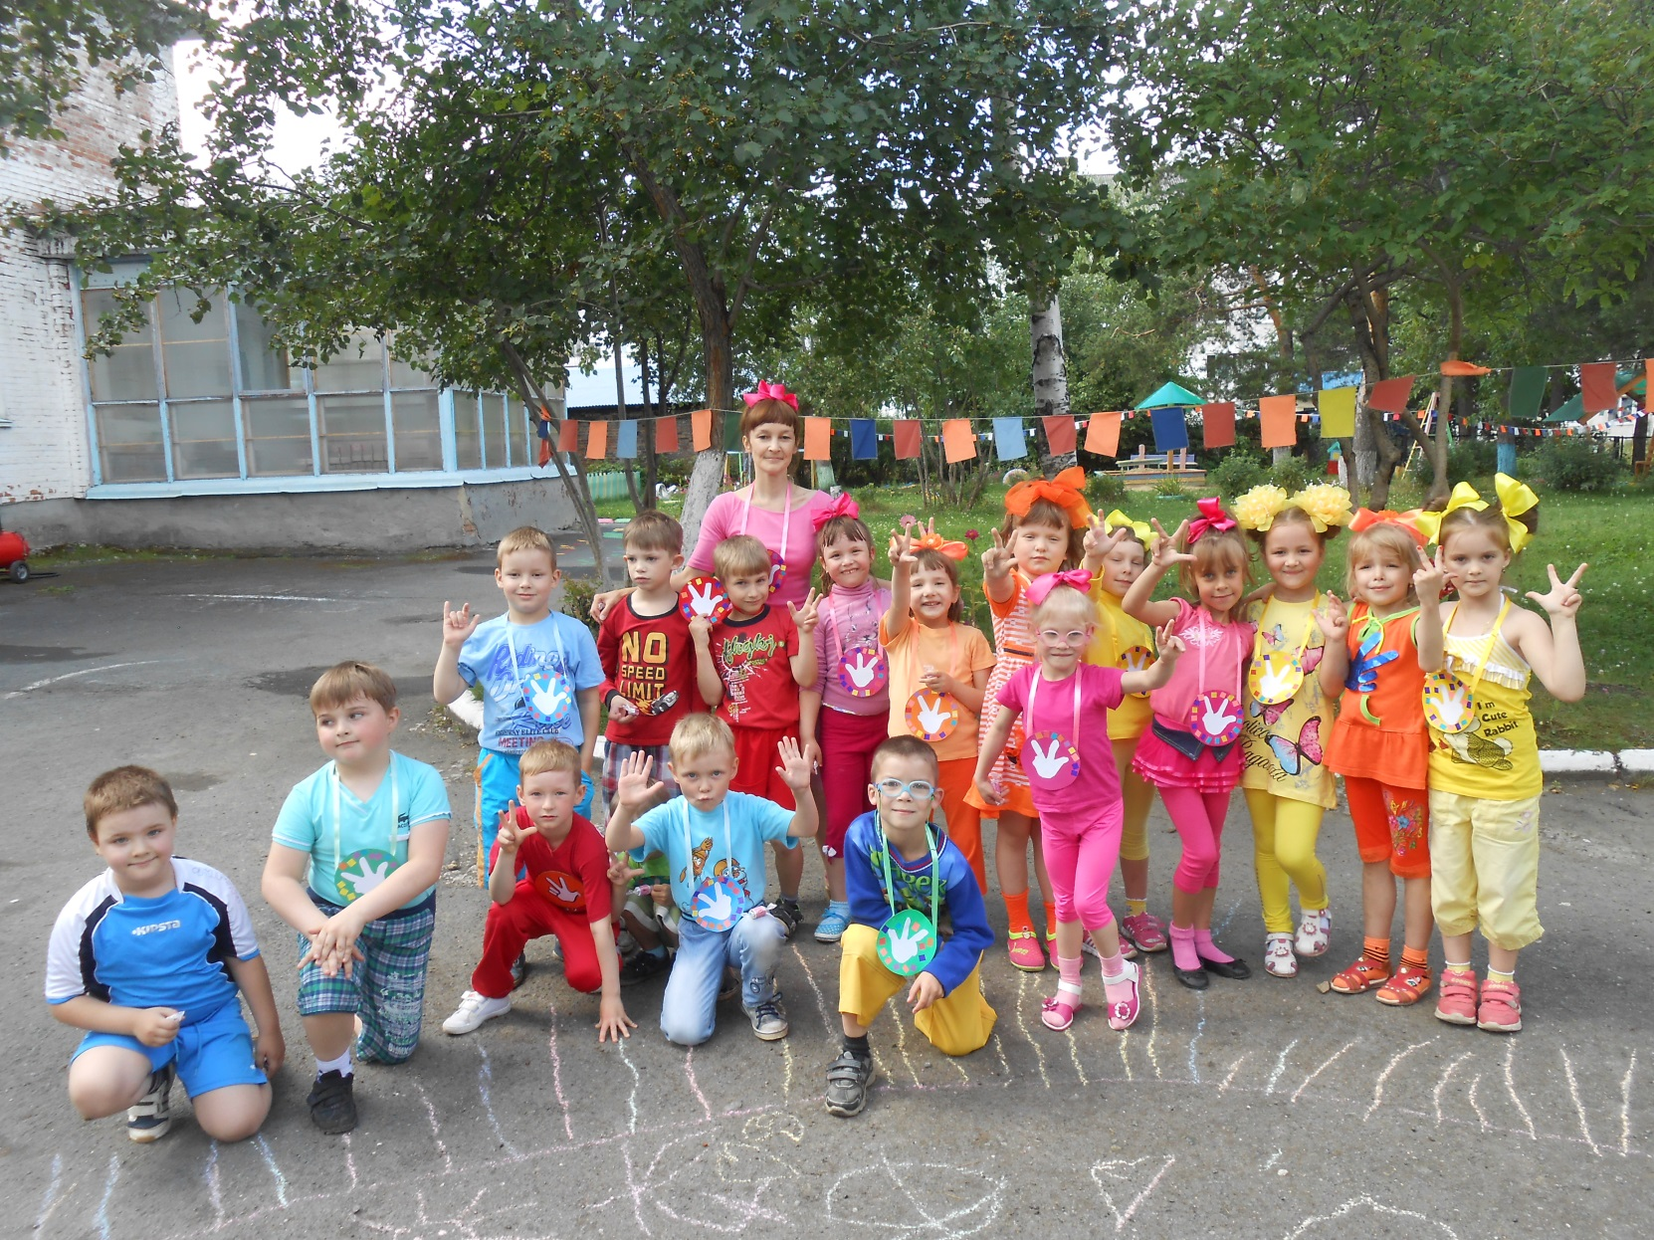
Наша команда Фиксиков

Slide 11
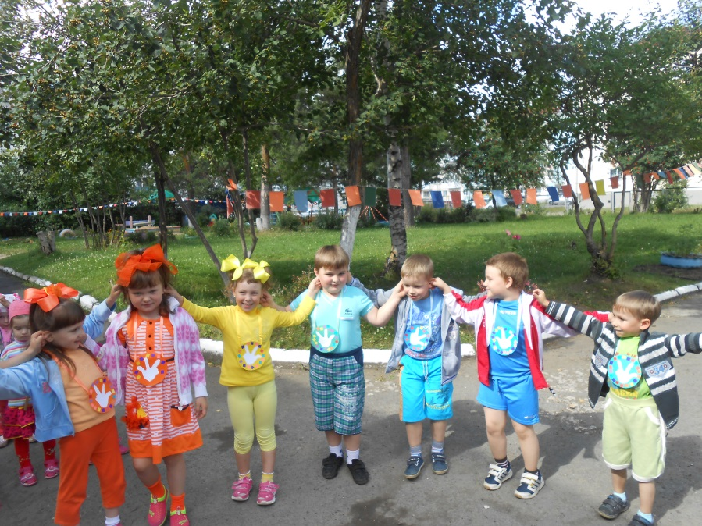
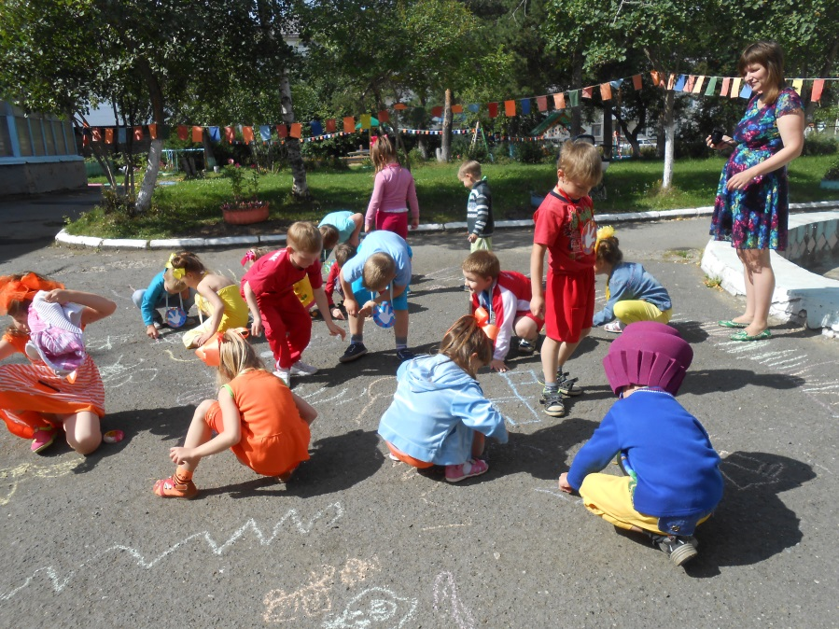
Как мы участвовали в конкурсе
Танец «Лавата»
Солнышко с рисунками

Slide 12
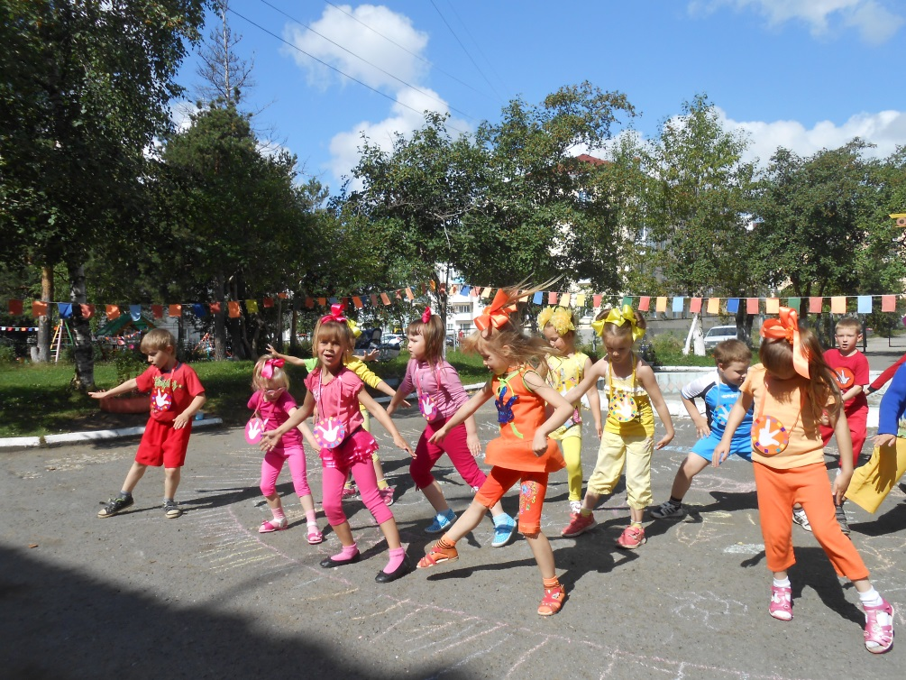
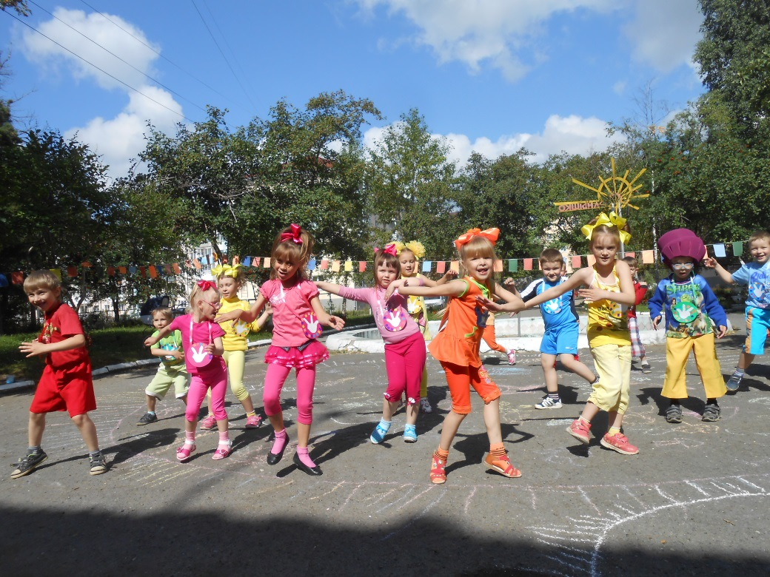
Танцуют все!

Slide 13
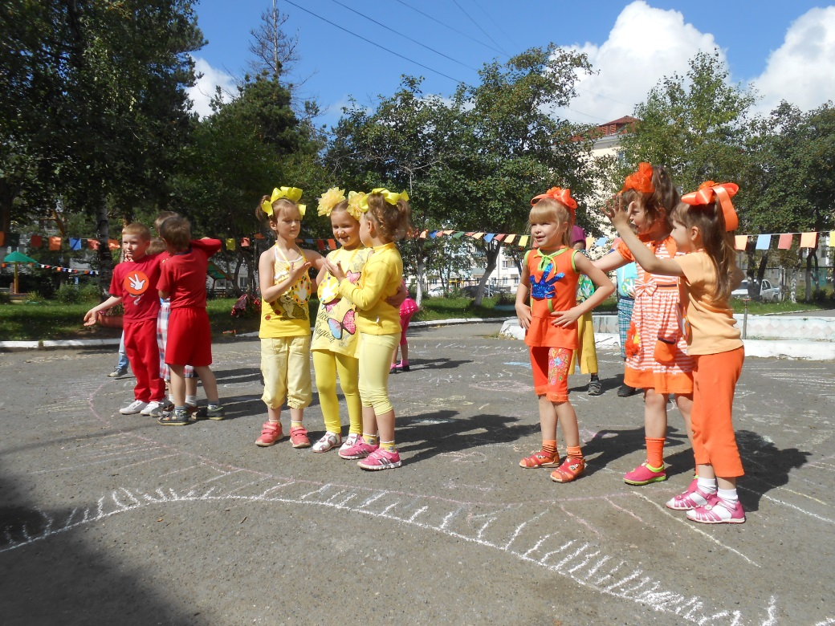
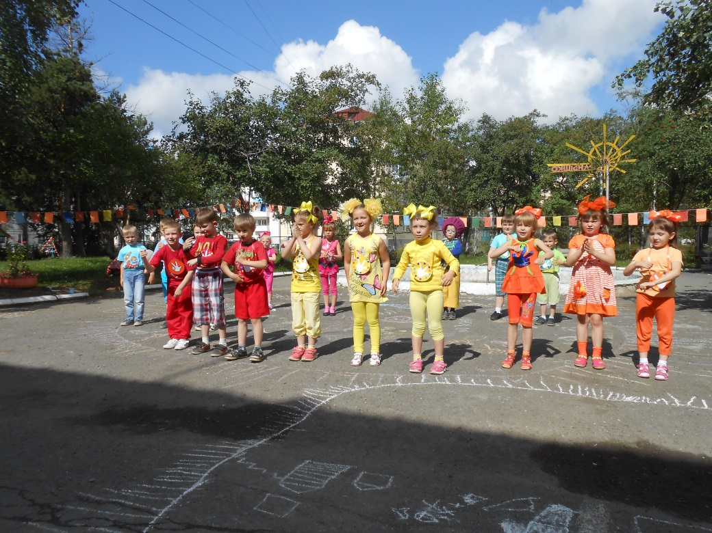
Танец:
«Кто такие Фиксики?»

Slide 14
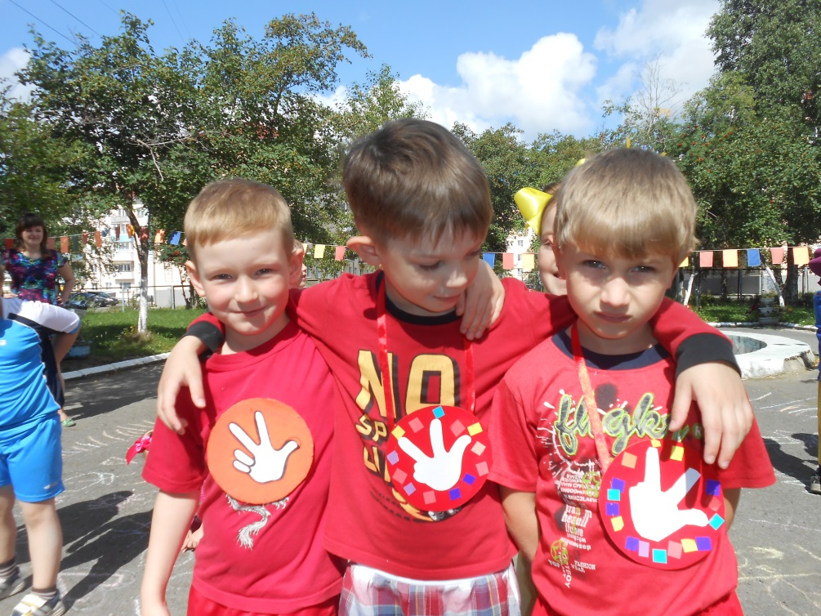
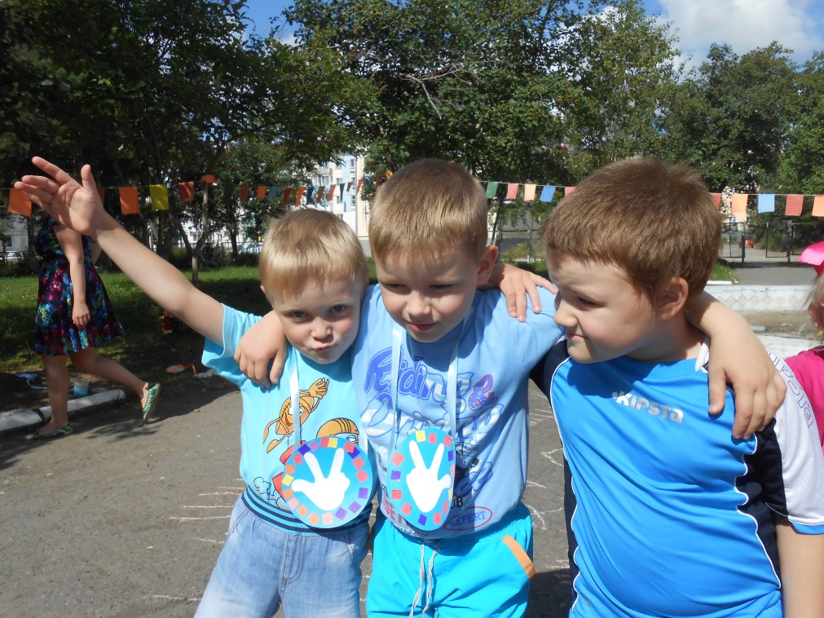
Знакомьтесь!
Файеры
Нолики

Slide 15
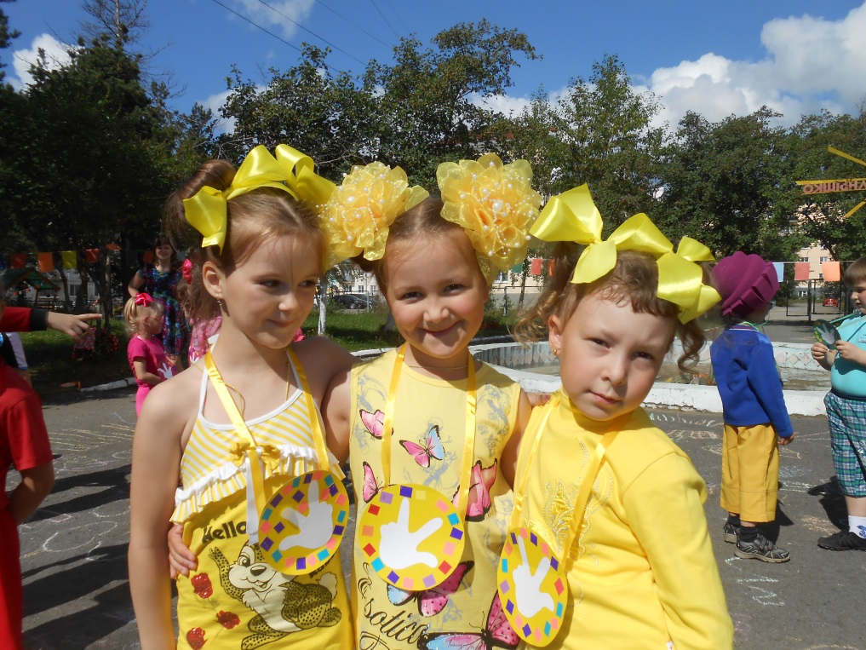
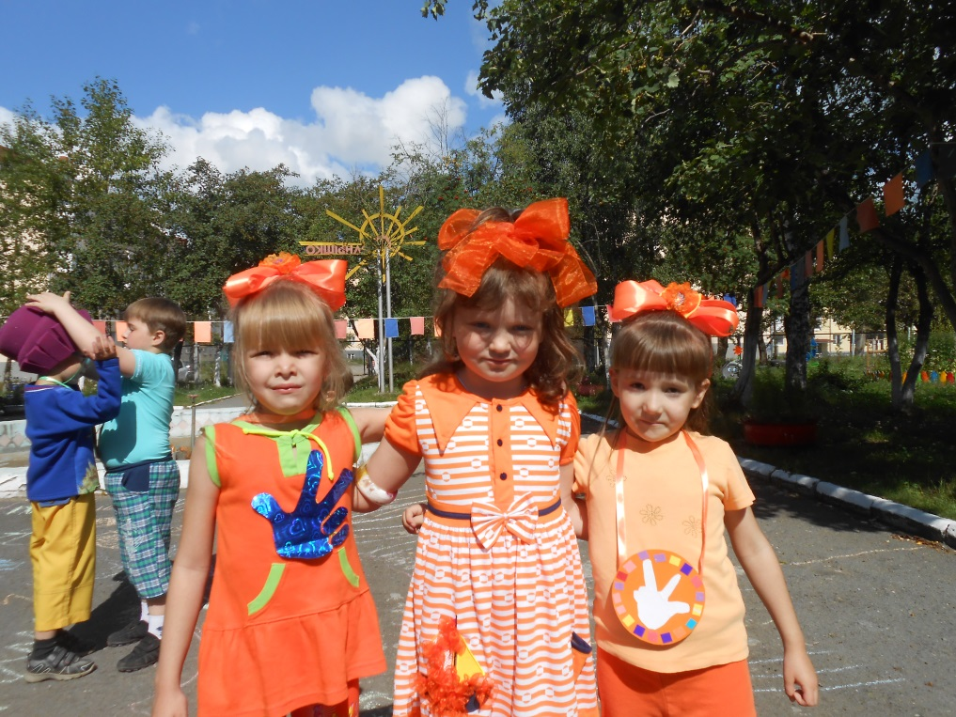
Знакомьтесь!
Шпули
Симки

Slide 16
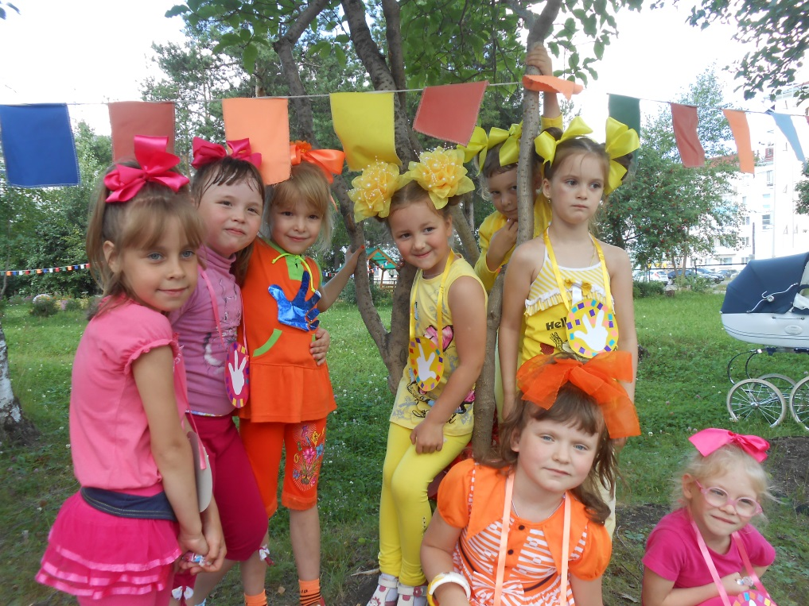
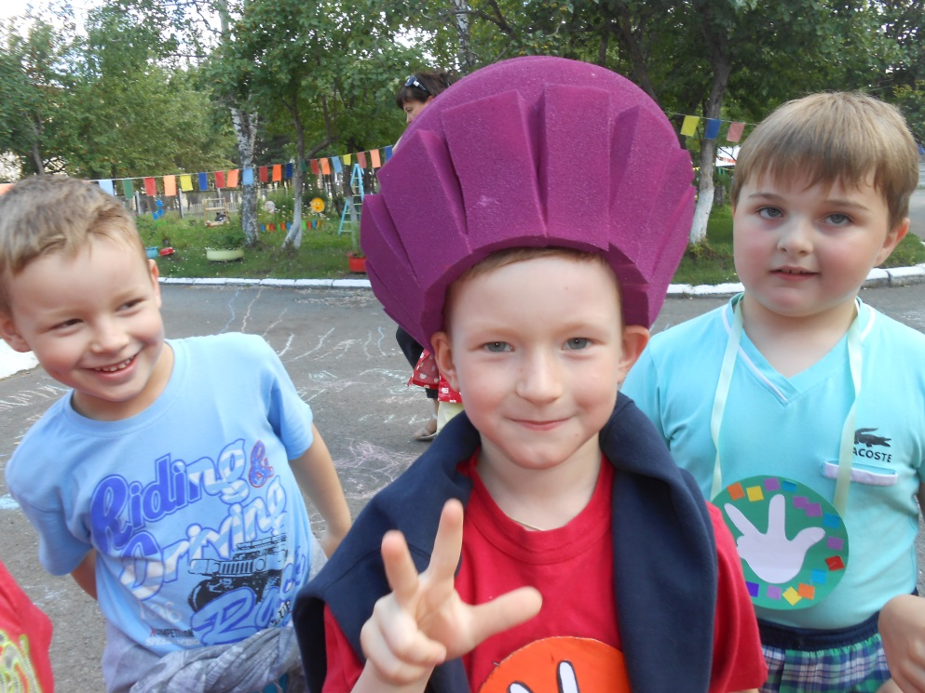
Фото на память

